Slide 1

TRƯỜNG ĐẠI HỌC BÁCH KHOA HÀ NỘI
VIỆN CÔNG NGHỆ THÔNG TIN VÀ TRUYỀN THÔNG
BÁO CÁO TIẾN ĐỘ BÀI TẬP LỚN
PHÁT TRIỂN PHẦN MỀM CHUYÊN NGHIỆP
Đề tài: Trang web bán máy tính
Nhóm: 06
Danh sách sinh viên: | Hoàng Văn Hưng - 20151845 – Nhóm trưởng
 | Lê Minh Nguyễn - 20162998
 | Phạm Quang Thành - 20163722 Cao Văn Duy - 20160750
Giáo viên hướng dẫn: | ThS. Vũ Đức Vượng

Slide 2
Nội dung
1. Phân tích yêu cầu phần mềm
2. Thiết kế kiến trúc
3. Thiết kế chi tiết
4. Demo

Slide 3
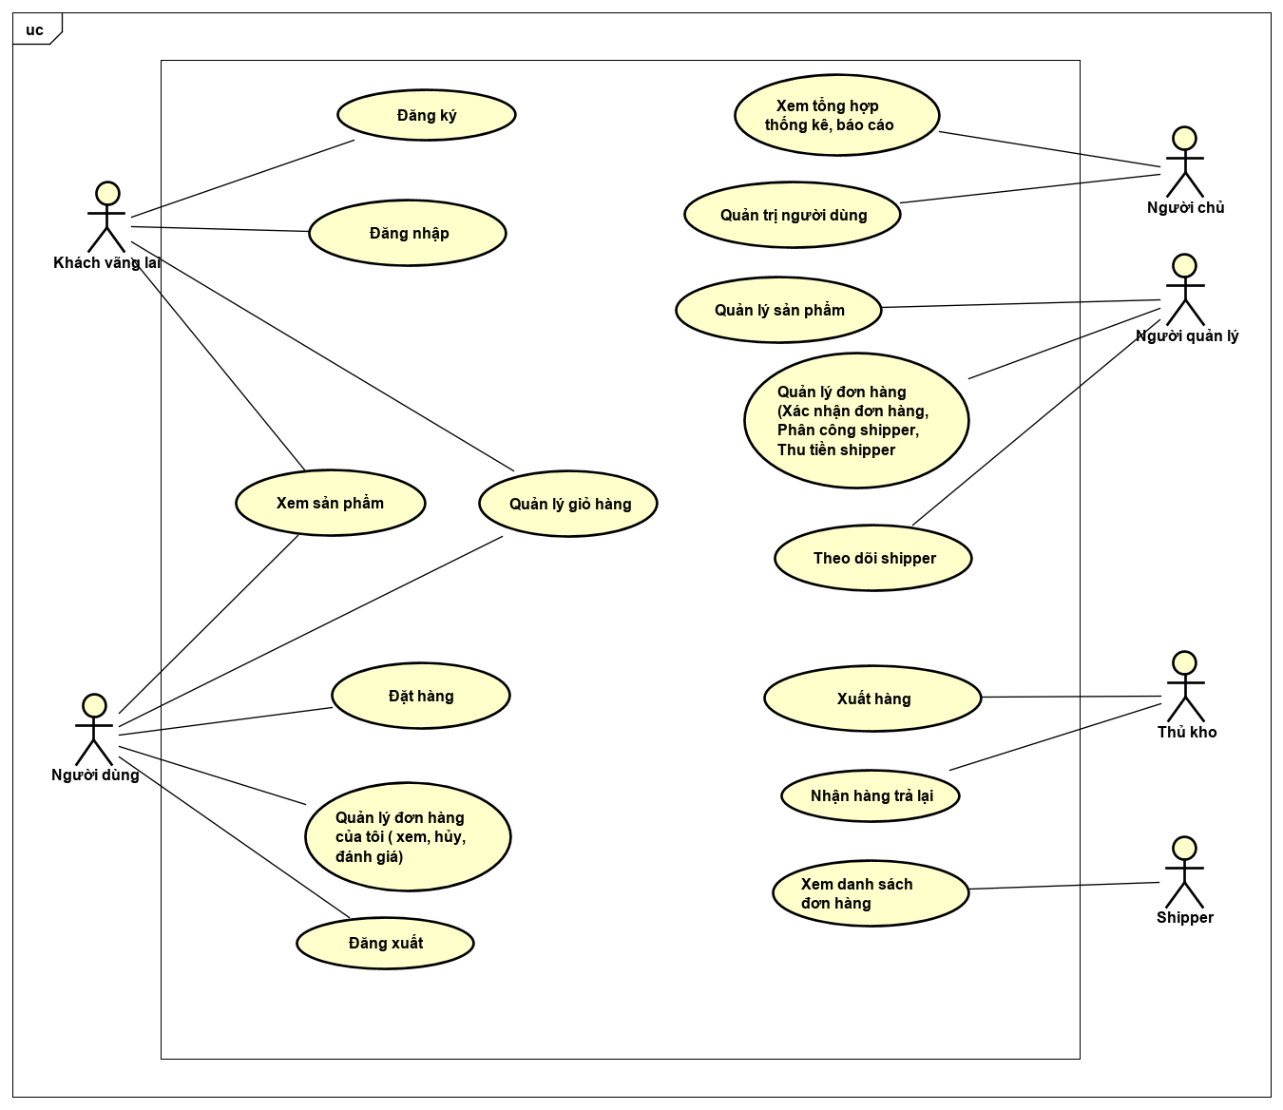
1. Phân tích yêu cầu phần mềm

Slide 4
1. Phân tích yêu cầu phần mềm(tiếp)
Chi tiết phân tích yêu cầu phần mềm:
Tài liệu đặc tả yêu cầu phần mêm SRS

Slide 5
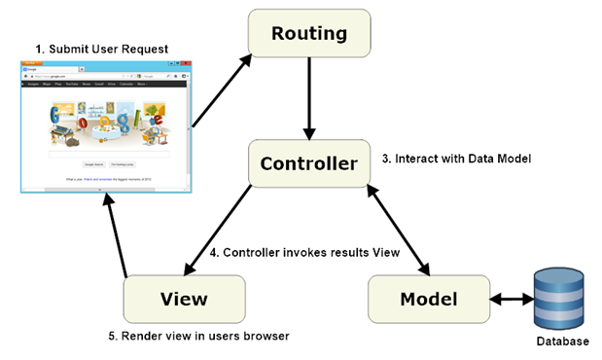
2. Thiết kế kiến trúc
Sử dụng kiến trúc MVC:

Slide 6
2. Thiết kế kiến trúc(tiếp)
Công nghệ sử dụng:
Framework sử dụng: Spring Boot, Spring Security, Spring MVC, Spring Data – Spring Data JPA.
Hệ quản trị cơ sở dữ liệu MySql
ORM framework.
Template engine: Thymleaf.
CSS, Bootstrap.

Slide 7
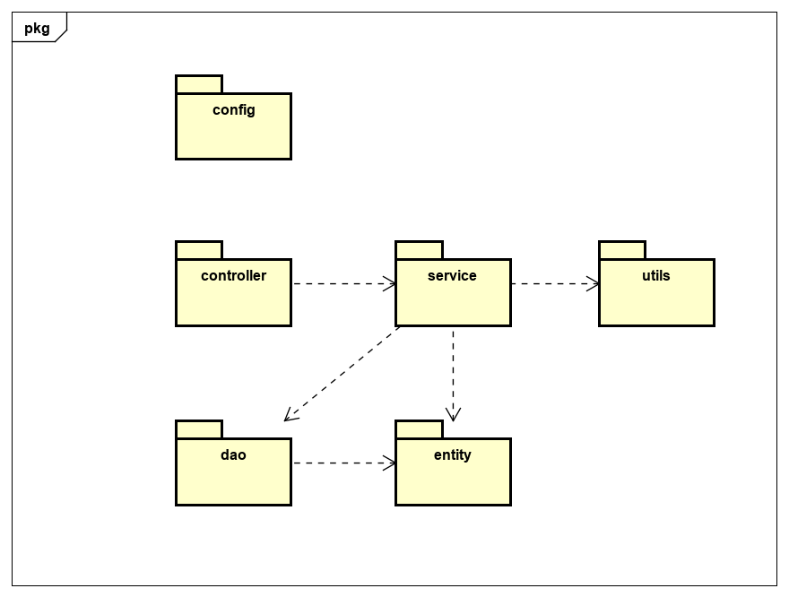
2. Biểu đồ phụ thuộc gói

Slide 8
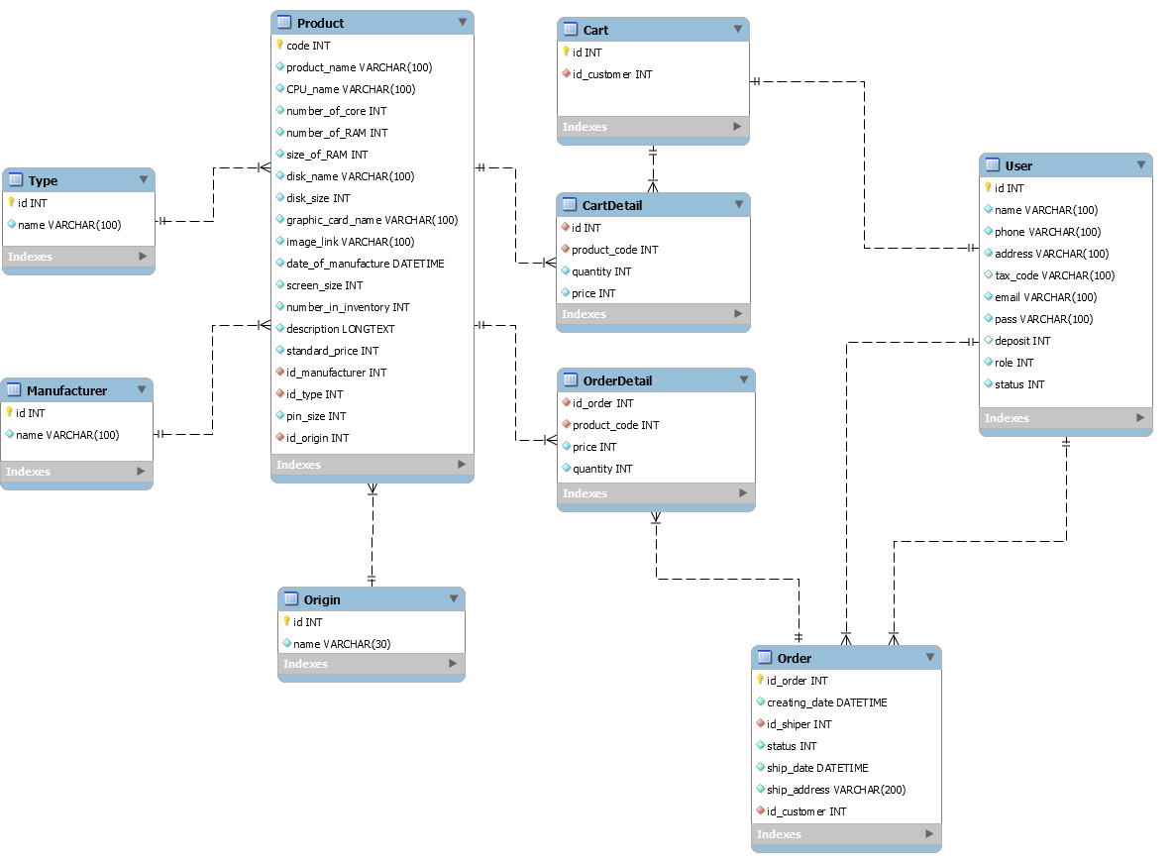
3. Thiết kế chi tiết
Thiết kế cơ sở dữ liệu: Lược đồ quan hệ

Slide 9
4. Demo
Đăng ký
Đăng nhập
Đăng xuất
Phân quyền

Slide 10
Cảm ơn thầy và các bạn đã lắng nghe !

